Slide 1
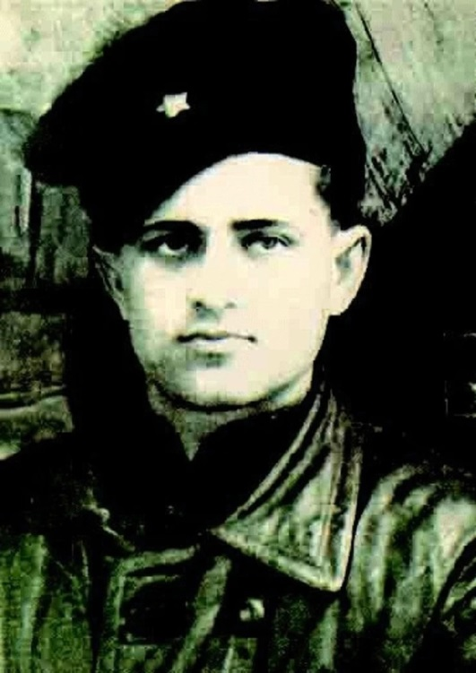
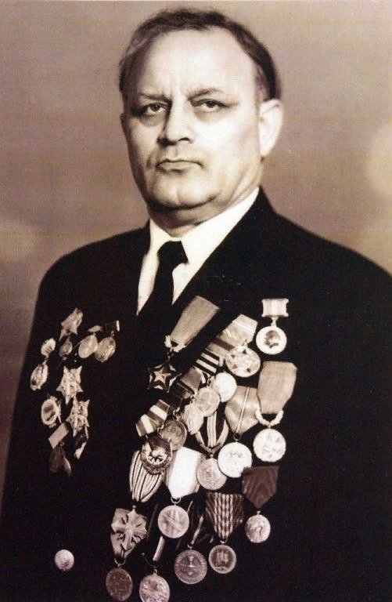
Даян Мурзин: Человек - легенда
к 100 - летию со дня рождения легендарного «черного генерала» и в рамках 80 летия со дня начала Великой Отечественной войны
Личный враг Гитлера, командир интернационального партизанского отряда имени Яна Жижки, «Черный генерал», почетный гражданин 16 городов Чехии и Словакии, герой Чехословацкой республики – все это про уроженца Башкирии Даяна Мурзина.

Slide 2
НАЧАЛО ПУТИ
Будущий герой родился 20 января 1921 года в деревне Старые Балыклы Бакалинского района Башкирии. До войны окончил педагогическое училище в Кушнаренково, работал учителем в родной деревне, а затем и директором школы в Тактагулово.
В сентябре 1940 года Даяна Мурзина призвали в Красную армию, где командиры решили направить молодого педагога в Рижское военное училище. Великую Отечественную войну он встретил командиром взвода в составе 10-й стрелковой дивизии.
В октябре 1941 он оказался на оккупированной врагом территории, но не сдался – Даян Баянович вступил в партизанский отряд на территории Белоруссии и принялся громить тылы противника.

Slide 3
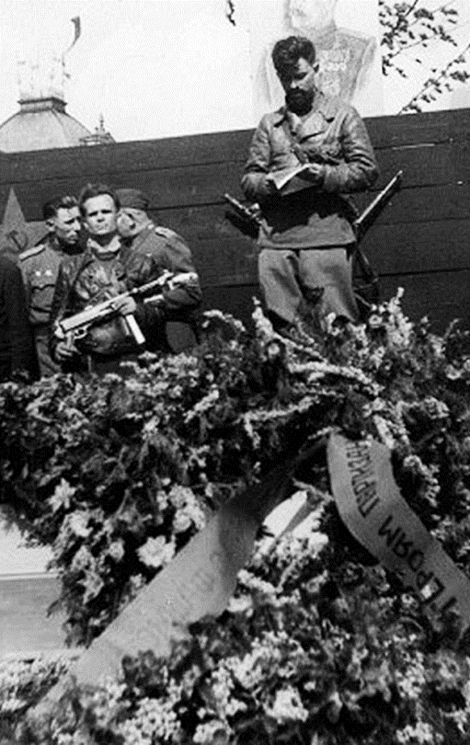
Командир бригады Даян Мурзин и комиссар бригады Иван Степанов

Slide 4
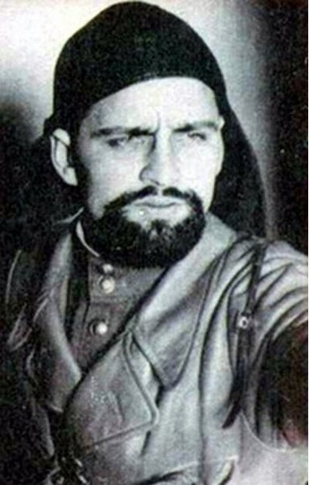
С августа 1942 по август 1943 года действовал в качестве агента в 1-й штабной роте Туркестанского легиона. В 1943 году на подпольной работе в Донбассе в г. Сталино. В результате его работы несколько подразделений Туркестанского легиона и легиона «Идель-Урал» перешли на сторону Красной Армии.
В декабре 1943 года с группой разведчиков в Молдавии организовал партизанский отряд имени В. М. Молотова; воевал на территории Винницкой и Одесской областей Украины, в Молдавии до апреля 1944 года. В 1944 году учился в Специальной школе разведчиков партизанского движения Украины. В августе 1944 года в составе группы словацко-чешских разведчиков заброшен в Словакию для организации партизанского движения. Здесь являлся начальником штаба партизанского отряда, затем командиром интернациональной партизанской бригады имени Яна Жижки (был известен под прозвищем «Чёрный генерал»). Воевал на территории Моравии и Чехии вплоть до 9 мая 1945 года.

Slide 5
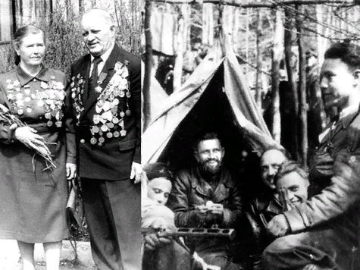

Slide 6
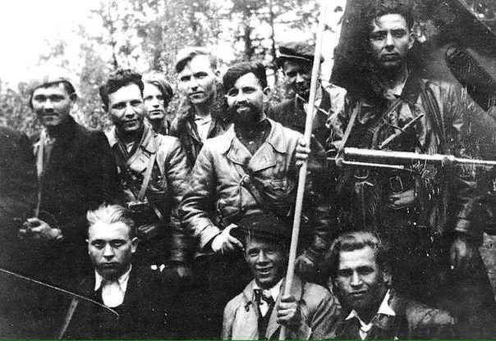
В течение 1944 года несколько десятков партизанских групп, прошедших подготовку в учебных центрах, были заброшены на территорию своих стран: в Польшу - 12 групп (226 человек), в Чехословакию - 64 группы (1352 человека), в Венгрию - более 10 групп (около 280 человек), в Румынию - 12 отрядов и 8 групп.

Slide 7
Как вспоминал после войны сам Мурзин, в школе разведчиков ему посоветовали отрастить бороду, чтобы выглядеть немного постарше. На момент высадки в Моравии ему было всего 23 года, а в партизанском отряде более половины товарищей были старше сорока лет. Тогда он и подумать не мог, что борода станет особой приметой, которая и породит ставшее легендарным прозвище – «Черный генерал».

Slide 8
На митинге по случаю вступления регулярных частей РККА в чехословацкий Злин. Май 1945 г.

Slide 9
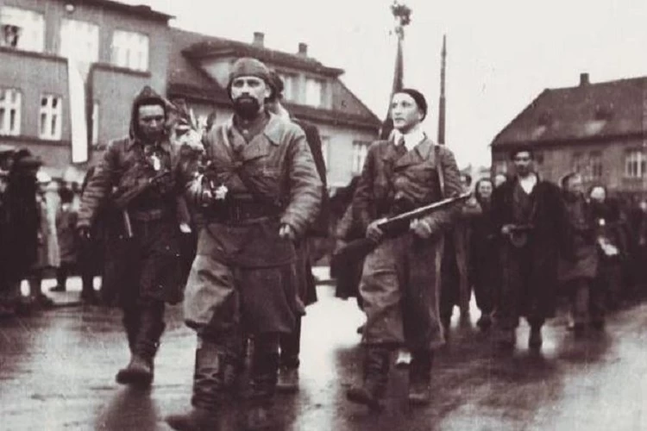
Бригадир партизанского отряда имени Яна Жижки во время парада Победы. Фото: protatarstan.ru

Slide 10
БОЕВЫЕ ЗАСЛУГИ
Всего за время службы Даян Мурзин был пять раз ранен и несколько раз контужен.
За верную службу в деле освобождения Советского Союза и стран Восточной Европы от фашизма Даян Мурзин был награжден в общей сложности 86 орденами и медалями. Как ни странно, но меньше всего у него было именно советских наград - два ордена Красного знамени, два ордена Красной звезды, орден Отечественной войны 1 степени и 13 медалей СССР.
Еще при жизни именем Даяна Баяновича назвали улицу в городе Злин в Чехии и поставили при жизни бронзовый памятник. Он стал почетным гражданином 16 городов Чехословакии и с гордостью носил звание героя этой страны.

Slide 11
ПОСЛЕ ВОЙНЫ
После войны Даян Мурзин сначала стал инспектором отдела образования в родном Бакалинском районе Башкирии, а затем избрал путь борца с преступностью. Более 20 лет он проработал в прокуратуре БАССР, занимая посты следователя, помощника прокурора, начальника одного из отделов. С 1961 по 1962 годы занимал пост замминистра внутренних дел республики. Перед уходом на пенсию легендарный «Черный генерал» ушел в адвокаты и вплоть до 1985 года возглавлял Башкирскую коллегию адвокатов. В июне 1999 года Даян Мурзин стал почетным гражданином города Уфы.

Slide 12
Даян Мурзин и скульптор Александр Панов у скульптурного портрета "Черного генерала"

Slide 13
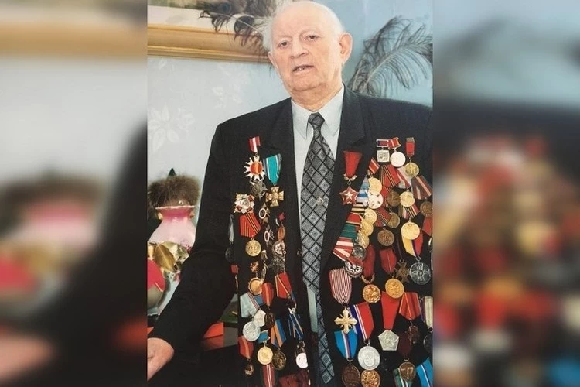
На парадном мундире Даяна Баяновича было 86 орденов и медалей. Фото: protatarstan.ru

Slide 14
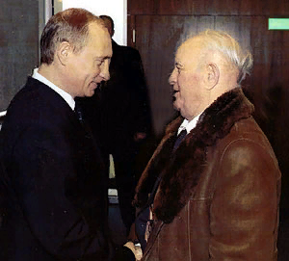

Slide 15
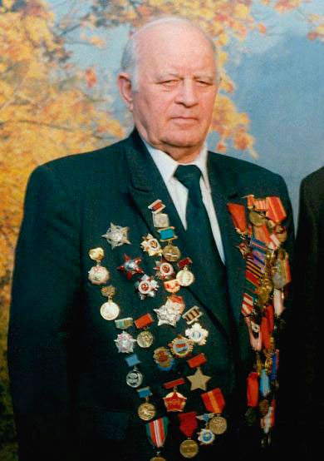
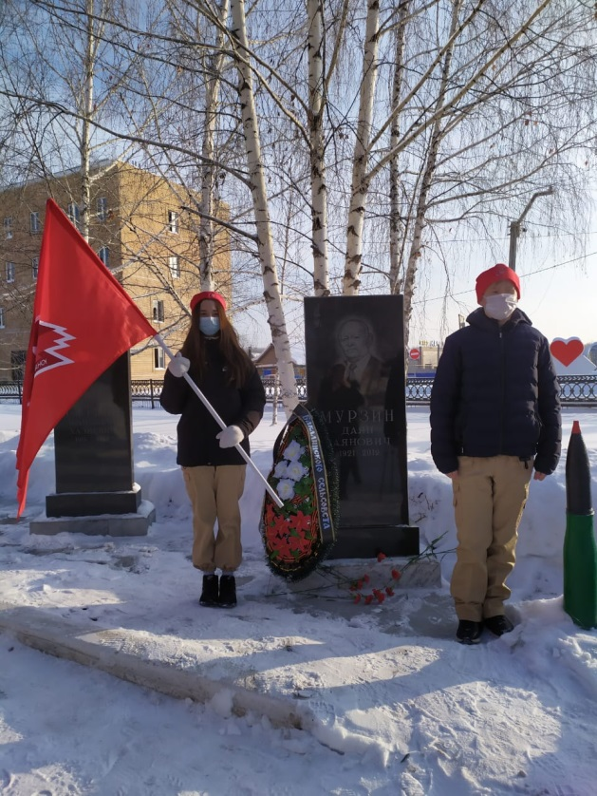
Легендарного героя Чехословакии Даяна Мурзина не стало 10 февраля 2012 года.

Slide 17
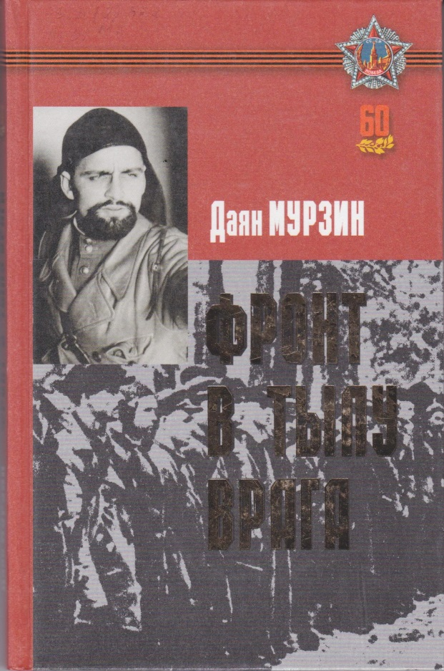
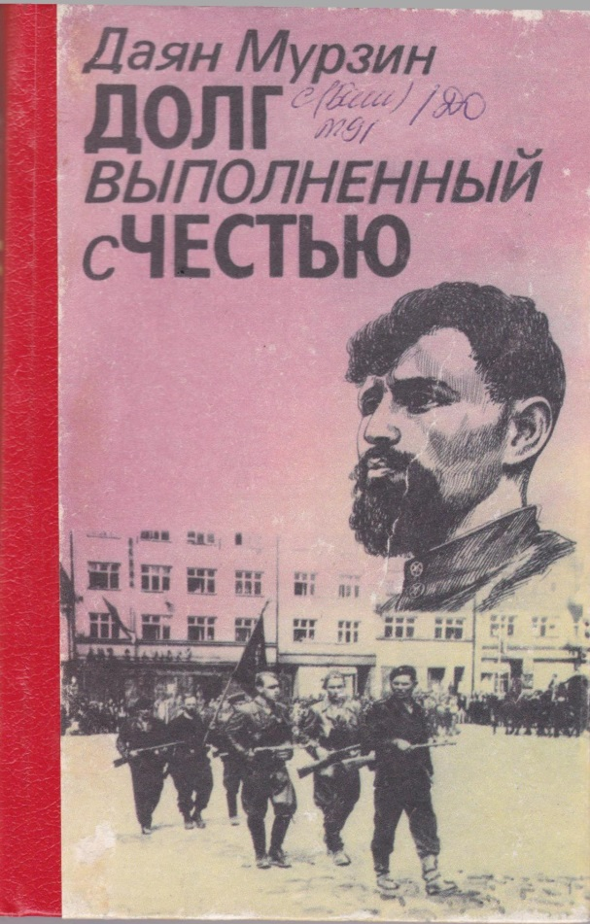
Чишминская районная библиотека предлагает к прочтению книги Даяна Мурзина

